Slide 1
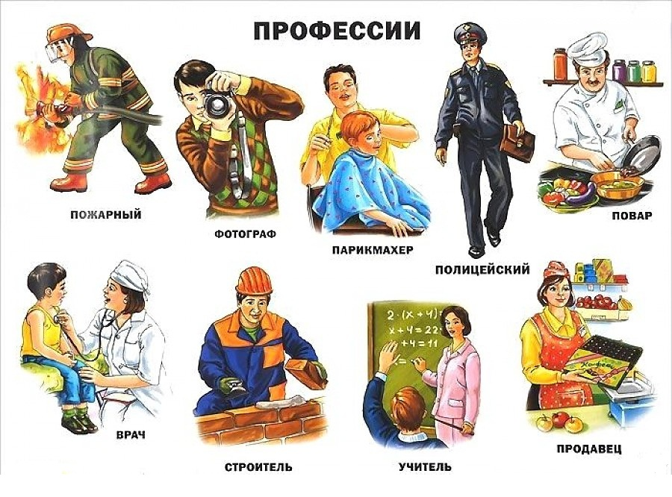

Slide 2
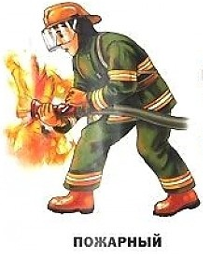
Пожарный – это настоящий герой, который обязан быть смелым, сильным, выносливым, отзывчивым, а самое главное – преданный своему делу и жаждущий помогать людям.
Пожарные занимаются не только тушением пожаров, но ещё и их предупреждением. Без разрешения пожарных не строится ни один дом.
Они внимательно осматривают магазины, школы, детские сады, заводы, кафе и рестораны перед их открытием.

Slide 3
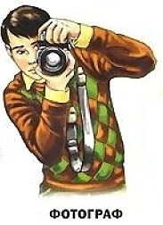
Фотограф – это человек, который снимает портреты, интересные сценки из жизни животных и всё то, что нас окружает.
Профессия эта довольно молодая – ведь фотография появилась не более 150 лет назад – и очень интересная. В отличие от обычного человека, фотограф внимательно смотрит на мир и снимает самые любопытные моменты.
Благодаря фотокарточкам мы знаем, как выглядели знаменитые писатели и учёные, какими были города, в которых мы сегодня живём, мы с удовольствием рассматриваем детские фотографии наших родителей – оказывается, они тоже были маленькими.

Slide 4
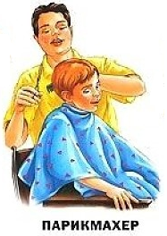
О профессии парикмахера знали еще наши древние предки. В разные времена и в разных странах она именовалась по-разному: специалистов по причёскам называли брадобреями, цирюльниками, стригунами. Помимо стрижек и укладки волос парикмахеры занимались бритьём, маникюром. И только в наше время специализация парикмахеров сузилась — теперь они занимаются только причёсками. Парикмахер - это своего рода художник.
Создавая прическу, парикмахер учитывает особенности лица, направление моды, возраст клиента. Работа с людьми требует от парикмахера терпения, такта, уважения к разным вкусам посетителей. Парикмахеру необходимо быть аккуратным и внимательным, иметь хороший вкус и стремиться прививать его своим клиентам.

Slide 5
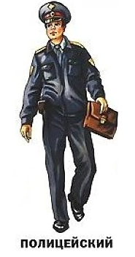
Полиция – государственная служба, охраняющая общественный порядок. Отличить полицейских в любом месте можно по сезонной форменной одежде.
В органы порядка входят полицейские, инспектор дорожно - постовой службы, участковые полицейские, оперуполномоченные, следователи, дознаватели, инспектора по работе с маленькими несовершеннолетними детьми. Все они следят за порядком в городе, на дороге, в школе, детских садах и многих

Slide 6
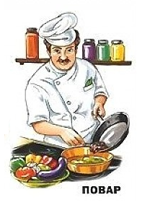
Все знают, кто такой повар. Это человек, который готовит пищу на предприятиях общественного питания (фабриках-кухнях, в кафе, ресторанах, столовых, магазинах-кулинариях, столовых школ, детских садов, заводов и фабрик, военных частей, на флоте, в центрах подготовки космонавтов). А вот откуда произошло слово «повар», знают немногие. Скорее всего, слово «повар» произошло от старинного слова «вар», означавшего кипящую воду и жар.
Повар не только готовит супы, вторые блюда, салаты, мучную выпечку, другую пищу, но и знает, как правильно хранить продукты, организует их хранение. Он готовит разные блюда по рецептам, умеет красиво их оформлять.

Slide 7
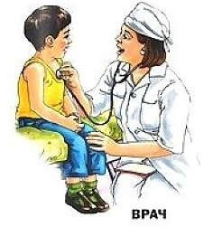
Профессия врача очень важная, интересная и очень нужна всем на свете. Врач нас лечат, когда мы болеем. Врач как волшебник, поможет вылечить любой недуг, ведь он знает все лекарства и у него много интересных и волшебных инструментов, помогающих ему в его профессии. Кроме того врач обязательно должен быть добрым, должен любить и жалеть своих маленьких и взрослых пациентов.

Slide 8
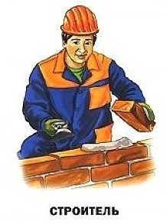
Строитель – это важная и ответственная профессия. Эти люди строят дома, возводят на пустом месте огромные здания.
Строительством занимается не один человек, а целая команда. Каждый строитель выполняет свое задание: каменщики, бетонщики, штукатуры, монтажники, плиточники. За ними следит производитель работ.

Slide 9
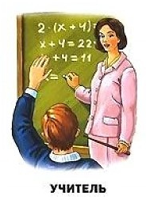
Каждый человек умеет читать и писать, считать и решать примеры, знает, как устроена наша планета, и многое другое. Все эти важные знания мы получаем в школе. Но это было бы невозможно, если бы не было профессии учителя. В каждой школе работает много разных учителей – одни учат самых маленьких учеников читать и писать, другие помогают узнать много интересного и полезного об истории стран и городов, о природе, о животных, о космосе и о многом другом.

Slide 10
Продавец – это человек, который помогает покупателю выбрать товар, взвесить, упаковать, посчитать стоимость.
Профессия продавца подразделяется на несколько специальностей. Есть продавцы продовольственных товаров – то есть продуктов (овощей и фруктов, кондитерских изделий, колбасных изделий и т.д.), и есть продавцы непродовольственных товаров (одежды, обуви, техники).

